Slide 1
Ip-s feladat
Nagy Kristóf

Slide 2
A feladatom
Ip-címek átváltása tízes számrendszerbe/bináris számrendszerbe.
192.168.1.1 → 11000000.10101000. 00000001.00000001
11000000.10101000. 00000001.00000001 → 192.168.1.1

Slide 3
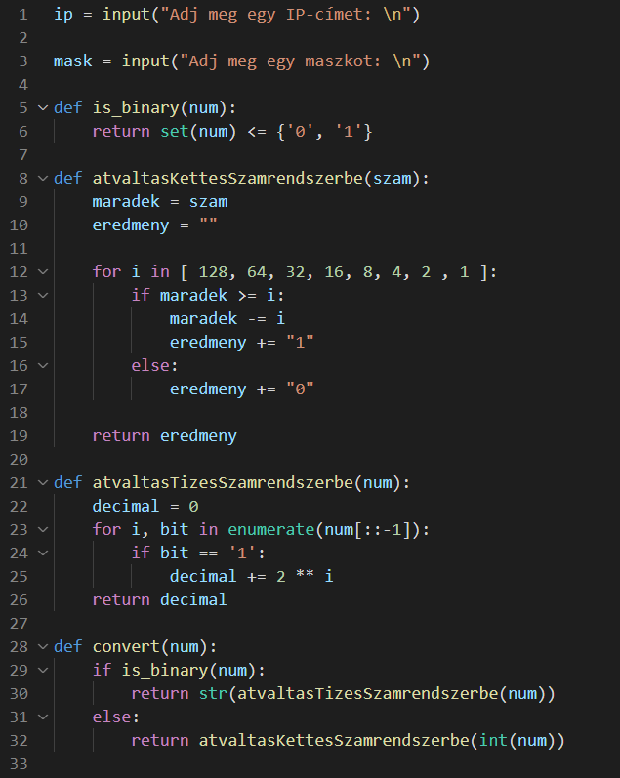
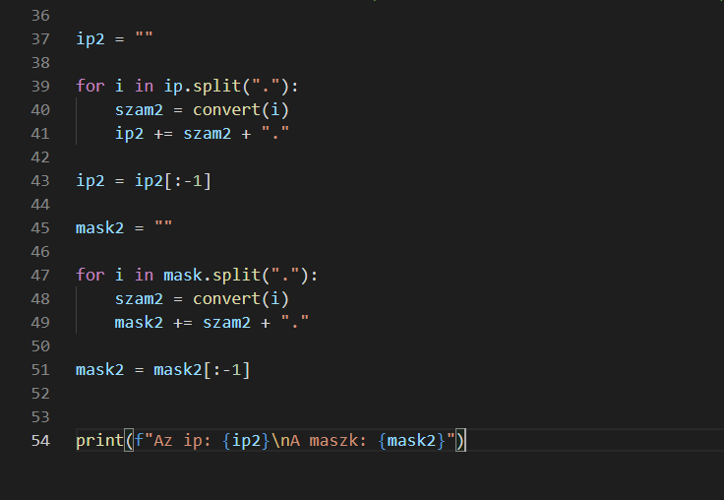
Kód
Input/Átváltás
Output

